Slide 1
Lexesis
The genesis of a lexer
Thomas Avé, Robin Jadoul
Notes:
Thomas
- Welkom heten
- Introductie, project voorstellen met uiteraard de naam (en eventueel de oorsprong van de naam, afhankelijk van de timing)

Slide 2

Lexesis
Notes:
Thomas
Wat is het, beginnen met wat moet het doen, vervolgens: hoe doet het dat nu?
Inleiding technisch deel werking/opbouw

Slide 3
Lexesis
int
main
(
)
{
return
0
;
}
IDENT(“int”)
IDENT(“main”)
LPAREN(“(“)
RPAREN(“)”)
LBRACE(“{“)
KEYWORD(“return”)
INT(“0”)
SEMICOLON(“;”)
RBRACE(“}”)
Notes:
Thomas
Doel van een lexer: tekststroom / string opsplitsen in aparte tokens = kleinste logische geheel (cf. linguïstisch morfeem)

Slide 4
Lexesis
WHILE = “while”
IDENT = “.*”
“while” => WHILE?
“while” => IDENT?
Notes:
Thomas
Meerdere verschillende regels ‘matchen’, welk soort token moet er dan gerapporteerd worden?
Oplossing: geef de eerst gespecifieerde matchende regel terug

Slide 5
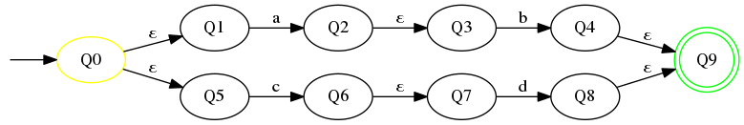
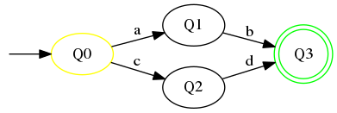
Lexesis
Notes:
ROBIN
Input regex -> e-NFA -> DFA (optioneel?) -> minimized (optioneel?) / Waarom welke van beide kiezen? Space/time tradeoff
Tijd? - Toepassing van de precedence resolution

Slide 6
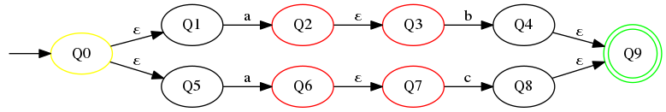
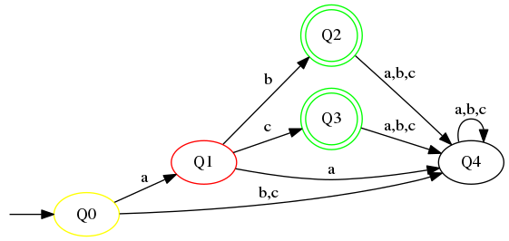
Lexesis
Notes:
ROBIN
eNFA simuleren (meerdere ‘pointers’ naar verschillende ‘huidige’ staten [cf. mssc]) | DFA uitvoeren

Slide 7
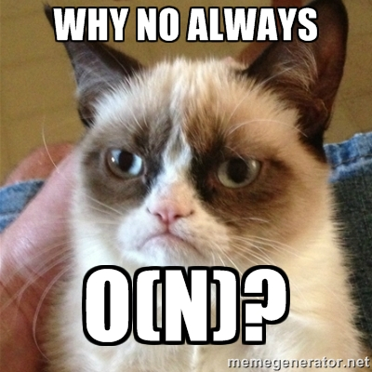
Lexesis
Notes:
ROBIN
Op runtime, niet tijdens het genereren
Average case O(n)
Door backtracking zijn er gevallen waarin het degenereert naar O(n^2)
Voorbeeld: input van a^999, een regel van a^1 en een regel van a^1000
(tijdens het genereren, zie zelf maar eens in de cursus, luierik!)

Slide 8





Lexesis
Notes:
ROBIN
Plugbare backends, met een gemeenschappelijke frontend om de input te lezen en de automaten te genereren
Goed voor open source contributies :-)
Melding: niet al deze talen worden noodzakelijkerwijs reeds ondersteund

Slide 9
Lexesis
Frontend:
Reading rules
Processing:
playing with automata
Backend:
generating code
input.lxs
Runtime:
Tokenizing strings
input
<string>
Output
<tokens>
Notes:
ROBIN
Kort overzicht structuur programma (deel 1)
+Lexesis zou zelf gebruikt kunnen worden in frontend (bootstrapping)

Slide 10
Lexesis
Frontend:
Reading rules
Processing:
playing with automata
Backend:
generating code
input.lxs
Runtime:
Tokenizing strings
input
<string>
Output
<tokens>
Notes:
ROBIN
Kort overzicht structuur programma (deel 2):
Backend, plugin-structuur-achtig?

Slide 11
Lexesis
Compiler frontend
Syntax checking
Notes:
Thomas
Kort het gebruik van een lexer in elk voorbeeld overlopen

Slide 12
Lexesis
Linting / Static analysis
Syntax highlighting
Notes:
Thomas
Kort het gebruik van een lexer in elk voorbeeld overlopen (behalve syntax highlighter, zie volgende slides)

Slide 13
Lexesis
def main():
a = 42.0
return 1 + 5 * 8 + 1 == a
Notes:
Thomas
Uitleg: voorbeeld van syntax highlighting
Plan voor proof of usability: zelf syntax highlighter schrijven (voor input formaat Lexesis?)

Slide 14
Lexesis
DEF => green
RETURN => red
IDENT => blue
LITERAL => orange
Notes:
Thomas
Overzicht van gebruikte regels vorige slide; mogelijkheid zou in principe bestaan om hier een generator voor te schrijven, in samenwerking met Lexesis

Slide 15
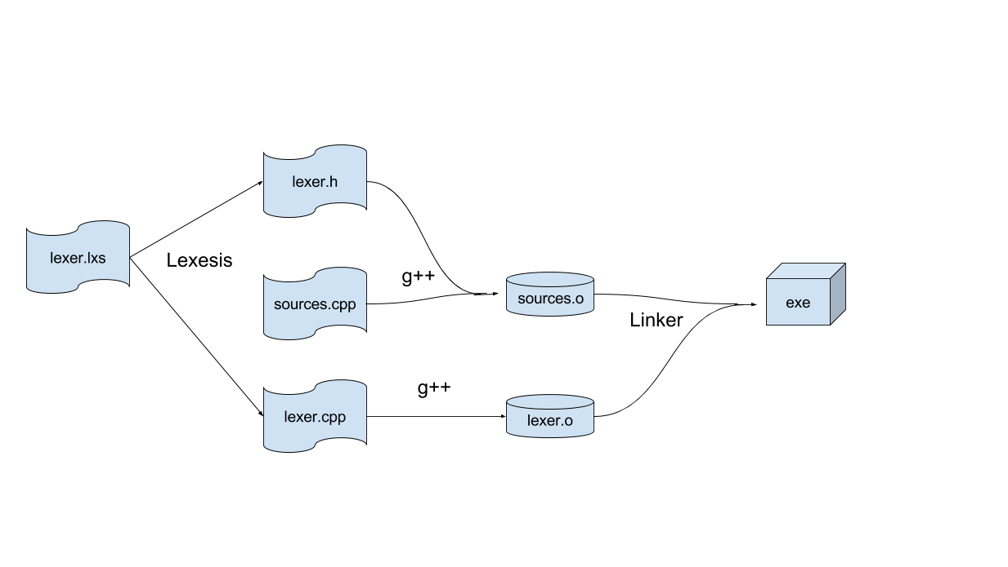
Lexesis
Notes:
Thomas
Vanaf de eindgebruiker bekeken
Uitleg: Lexesis genereert de source files, die deel uitmaken van de uiteindelijke sources van de applicatie, op runtime is geen expliciete Lexesis-library of iets dergelijks nodig, enkel de gegenereerde code (1 file?)
In principe zelfs niet nodig op compile time, als source files al gegenereerd zijn.

Slide 16
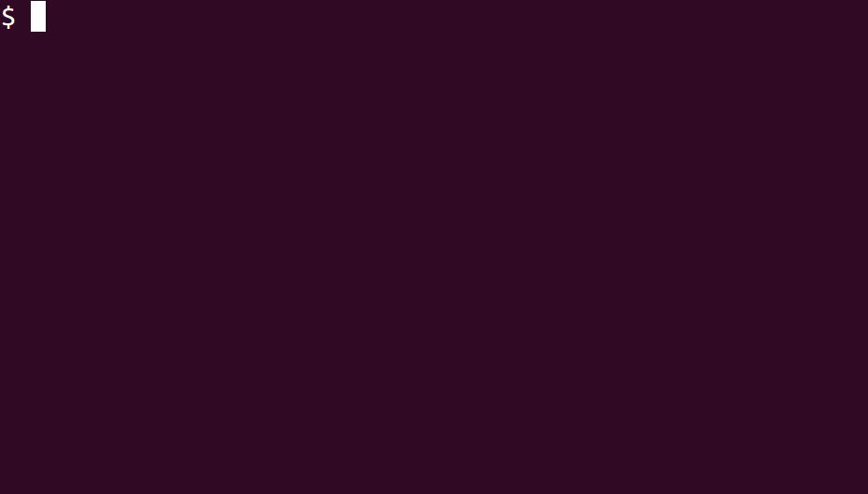
Lexesis
Notes:
Thomas
Begeleiding van de gif

Slide 17
Lexesis
int num_lines = 0, num_chars = 0;
%%
\n ++num_lines; ++num_chars;
. ++num_chars;
%%
int main() {
yylex();
printf( "# of lines = %d, # of chars = %d\n",
num_lines, num_chars );
}
Notes:
ROBIN
Vergelijking flex
Syntax op zich niet al te belangrijk, belangrijkste aspect: c++ code overal er doorheen, niet portable (tussen talen, wel portable c++ code natuurlijk?)

Slide 18
Lexesis
FOR = “for”
WHILE = “while”
...
IDENT = “[a-zA-Z][a-zA-Z0-9_]*”
INT = “[1-9][0-9]*|0”
Notes:
ROBIN
Zo kan het ook, geen specifieke code (-> minder flexibel, meer aparte source files nodig), tokens bestaan uit (soort, match)

Slide 19
Lexesis
Thread safety / reentrancy
Idiomatic interfaces
Reusability
Notes:
ROBIN
Geplande verschillen met flex/lex

Slide 20

Lexesis
That’s all folks!
Notes:
ROBIN
Einde, woord van dank

